Slide 1
中国计算机学会
“21世纪大学本科计算机专业系列教材”
计算机组成原理
Notes:
欢迎辞

Slide 2
第5章
存储系统和结构

Slide 3
概述
存储系统：
  容量、速度和价格各不相同的存储器构成的系统；
  容量大、速度快、成本低的存储系统。
本章重点讨论：
  主存储器的工作原理、组成方式；
  半导体存储芯片组成主存储器的一般原则和方法；
  讨论高速缓冲存储器和虚拟存储器的基本原理。

Slide 4
本章学习内容
5.1 存储系统的组成
5.2 主存储器的组织
5.3 半导体随机存储器和只读存储器
5.4 主存储器的连接与控制
5.5 提高主存读写速度的技术
5.6 多体交叉存储技术
5.7 高速缓冲存储器
5.8 虚拟存储器

Slide 5
5.1 存储系统的组成
存储系统和存储器是两个不同的概念：
  各种不同用途的存储器；
  如何构成一个存储系统。

Slide 6
5.1.1 存储器分类
1.按存储器在计算机系统中的作用分类
  ⑴高速缓冲存储器
    存放正在执行的程序和数据；
    存取速度与CPU匹配，容量较小，价格较高。
  ⑵主存储器
    存放计算机运行期间所需要的程序和数据；
    CPU可直接随机地进行读/写访问。
  ⑶辅助存储器
    存放暂不参与运行的程序和数据、需永久保存的信息；
    CPU不能直接访问。

Slide 7
5.1.1 存储器分类
2.按存取方式分类
  ⑴随机存取存储器RAM
    CPU对存储器任何一个存储单元的读写时间相同；
    与其所处的物理位置无关。
  ⑵只读存储器ROM
    ROM可以看作RAM的一种特殊形式；
    ROM的内容只能随机读出而不能写入；
    常用来存放那些不需要改变的信息。

Slide 8
5.1.1 存储器分类
  ⑶顺序存取存储器SAM
    只能按某种顺序存取;
    存取时间长短与信息在存储体上的物理位置有关；
    用平均存取时间作为衡量存取速度的指标。
  ⑷直接存取存储器DAM（半随机）
    介于随机和顺序之间两者之间;
    当要存取所需的信息时:
      第一步直接指向整个存储器中的某个小区域；
      第二步在小区域内顺序检索或等待;
      找到目的地后再进行读/写操作。

Slide 9
5.1.1 存储器分类
3.按存储介质分类
  ⑴磁芯存储器
    采用具有矩形磁滞回线的磁性材料;
    利用两种不同的剩磁状态表示“1”或“0”;
    信息可以长期存储，不会因断电而丢失；
    破坏性读出，读出之后内容一律变为“0” 。
  ⑵半导体存储器
    MOS型和双极型存储器：
      MOS:集成度高、功耗低、价格便宜、存取速度较慢；
      双极型相反。
    半导体RAM存储的信息会因为断电而丢失。

Slide 10
5.1.1 存储器分类
  ⑶磁表面存储器
    在金属或塑料基体上，涂复一层磁性材料；
    用磁层存储信息，常见的有磁盘、磁带等；
    容量大、价格低、存取速度慢，多用作辅助存储器。
  ⑷光存储器
    采用激光技术控制访问的存储器；
    分为只读式、一次写入式、可读写式3种；
    存储容量很大，是使用较广泛的辅助存储器。

Slide 11
5.1.1 存储器分类
按信息的可保存性分类
  易失性和非易失性存储器：
    易失性存储器：断电后存储信息即消失的存储器；
    非易失性存储器：断电后信息仍然保存的存储器。
  破坏性和非破坏性读出：
    破坏性读出：信息被读出时原存信息将被破坏；
    非破坏性读出：信息被读出时原存信息不被破坏；
      读出操作后，需重写（再生），以便恢复被破坏的信息。

Slide 12
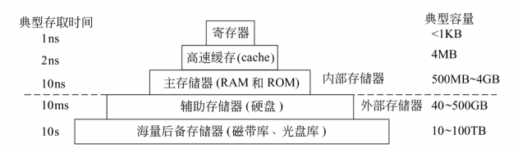
5.1.2 存储系统层次结构
存储系统：
  不同容量和速度的存储器构成的整体；
  从CPU来看，M₁～M_{n}在逻辑上是一个整体：
    M₁速度最快、容量最小、位价格最高；
    Mn速度最慢、容量最大、位价格最低；
    系统接近M₁的速度，相等或接近Mn的容量，接近Mn位价格；
    最常用的数据在M₁中，次常用的在M₂中。。。
图：多级存储层次

Slide 13
5.1.2 存储系统层次结构（续）
对于由M₁和M₂构成的两级存储层次结构：
  假设M₁、M₂访问时间分别为T_{A1}、T_{A2}；
  命中率H：CPU产生的逻辑地址能在M₁中访问到的概率；
  设N₁为访问M₁的命中次数，N₂为访问M₂的次数：
H=
  两级存储层次的等效访问时间T_{A}根据M₂的启动时间有：
T_{A}=H×T_{A1}+(1−H)×T_{A2} （M₁和M₂同时启动）
T_{A}=T_{A1}+(1−H)×T_{A2} （M₁不命中时启动M₂）

Slide 14
Cache－主存存储层次（Cache存储系统）
Cache存储系统为解决主存速度不足而提出:
  接近Cache的速度，主存的容量，接近于主存的价格。
  全部用硬件调度，对系统程序员和应用程序员透明。
思考：
辅助硬件需完成何种功能？
图5-2(a) Cache存储系统

Slide 15
主存−辅存存储层次（虚拟存储系统）
虚拟存储系统为解决主存容量不足而提出:
  接近主存的速度，虚拟地址空间容量，接近辅存价格；
  需OS调度，对系统程序员不透明，对应用程序员透明。
思考：
辅助软硬件需完成何种功能？
图5-2(b) 虚拟存储系统

Slide 16
5.2 主存储器的组织
主存储器是整个存储系统的核心；
存放计算机运行期间所需要的程序和数据；
CPU可直接随机地对主存进行访问。

Slide 17
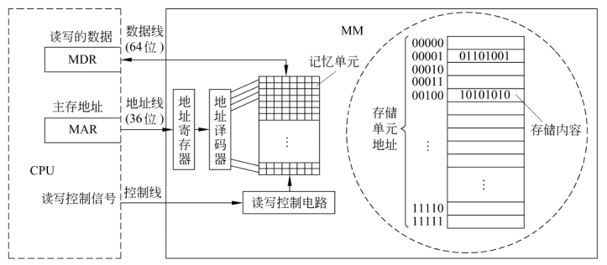
5.2.1 主存储器的基本结构
存储体、地址译码驱动电路、I/O和读写电路组成。

Slide 18
5.2.1 主存储器的基本结构（续）
存储体：是主存储器的核心：
  存放程序和数据。
地址译码驱动电路：包含译码器和驱动器两部分。
  译码器：地址线地址码—>译码输出线上的有效电平;
  驱动器：提供驱动电流去驱动相应的读写电路。
I/O和读写电路：读出放大器、写入和读写控制：
  完成被选中存储单元中各位的读出和写入操作。

Slide 19
5.2.2 主存储器的存储单元
位：
  二进制数的最基本单位，存储器存储信息的最小单位。
存储字：
  作为一个整体存入或取出的二进制数。
存储单元：
  存放存储字或存储字节的主存空间；
  大量存储单元的集合构成存储体。
地址：
  存储单元的编号，和存储单元有一对一对应关系。

Slide 20
5.2.2 主存储器的存储单元 （续）
IBM 370机：
  字长32位，按字节编址，一个字包含4个单独编址字节；
  大端方案：即字地址等于最高有效字节地址；
  字地址等于4的整数倍，用地址码的末两位区分字节。
图5-4(a)

Slide 21
5.2.2 主存储器的存储单元 （续）
PDP-11机：
  字长16位，按字节编址，一个字包含2个单独编址字节；
  小端方案：即字地址等于最低有效字节地址；
  字地址等于2的整数倍，用地址码最末1位来区分字节。
图5-4 (b)

Slide 22
5.2.3 主存储器的主要技术指标
1.存储容量
  字节编址：以字节数来表示存储容量；
  字编址：以字数与其字长的乘积来表示存储容量。
    例如：某机的主存容量为64K×16，表示
    有64K个存储单元；
    每个存储单元的字长为16位；
    改用字节数表示，则可记为128K字节（128KB）。

Slide 23
2.存取速度
⑴ 存取时间Ta
  又称为访问时间或读写时间；
  从启动一次存储器操作到完成该操作所经历的时间。
  读出时间：
    从CPU向主存发出有效地址和读命令开始；
    到将被选单元的内容读出为止；
  写入时间：
    从CPU向主存发出有效地址和写命令开始；
    到信息写入被选中单元为止。
  Ta越小，存取速度越快。

Slide 24
2.存取速度（续）
⑵ 存取周期Tm
  又称作读写周期、访内周期
  连续两次访问存储器操作之间所需要的最短时间。
    Tm＞Ta：读写操作后，恢复内部状态的复原时间；
    破坏性读出的RAM：Tm>＞Ta，重写（再生）。
⑶ 主存带宽Bm
  又称为数据传输率，每秒从主存进出信息的最大数量；
  单位为字每秒或字节每秒或位每秒；
  与主存的等效工作频率及主存位宽有关系：
  Bm=主存等效工作频率×主存位宽÷8

Slide 25
5.2.3 主存储器的主要技术指标
3.可靠性
  在规定的时间内，存储器无故障读写的概率；
  通常用平均无故障时间MTBF来衡量可靠性。
4.功耗
  反映存储器件耗电的多少，也反映其发热的程度；
  通常希望功耗要小；
  工作功耗与维持功耗不同，后者大大地小于前者。

Slide 26
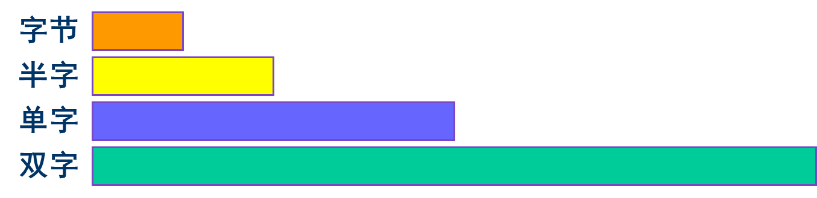
5.2.4 数据在主存中的存放
采用字节编址，数据存放的几种不同方法。
  设存储字长为64位（8个字节）；
  一个存取周期最多能够从主存读或写64位数据；
  读写数据不同长度：
    字节(8位)、半字(16位)、单字(32位)和双字(64位)。

Slide 27
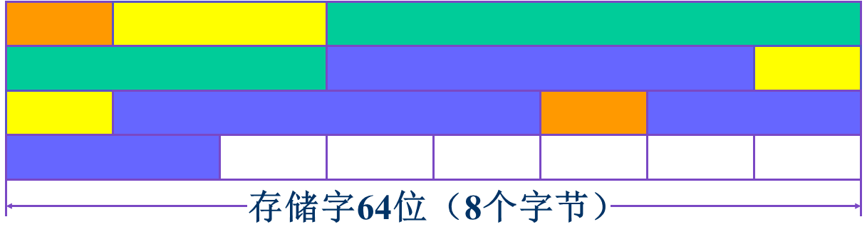
1.不浪费存储器资源的存放方法
假定现有数据：
  字节、半字、双字、单字、半字、单字、字节、单字；
  依次一个接一个存放；
    优点：不浪费主存资源；
    问题：数据跨越存储单元时，速度降低，控制复杂。

Slide 28
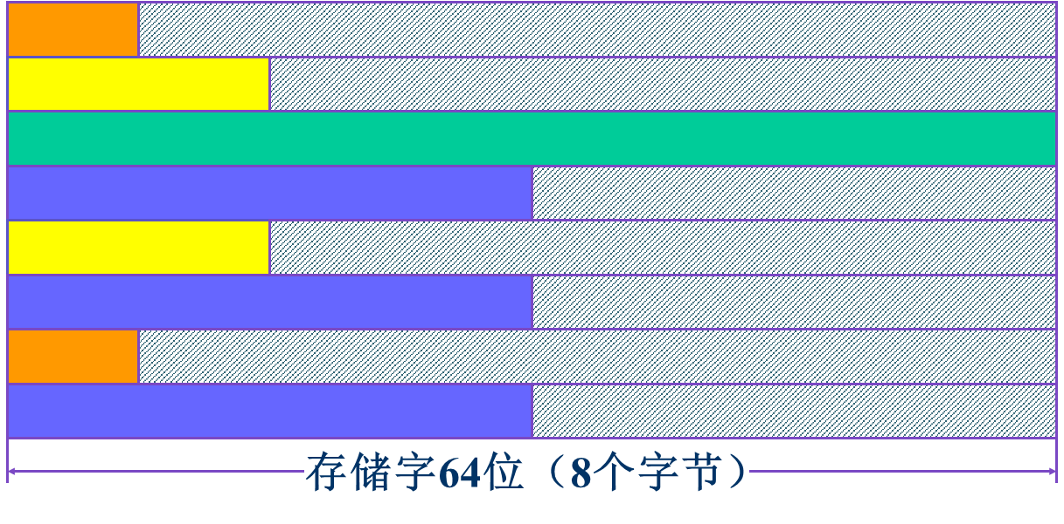
2.从存储字的起始位置开始存放的方法
必须从存储字的起始位置开始存放。
  优点：访问在一个存储周期内完成，控制简单；
  缺点：浪费存储器资源。

Slide 29
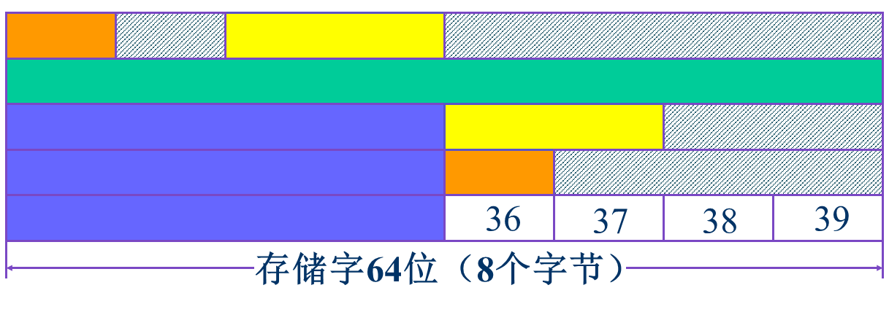
3.边界对齐的数据存放方法
边界对齐：
  双字地址的最末3个二进制位必须为000；
  单字地址的最末两位必须为00；
  半字地址的最末一位必须为0；
  访问在一个存取周期内完成，存储器资源仍有浪费。

Slide 30
5.3 半导体随机存储器和只读存储器
主存储器通常分为RAM和ROM两大部分。
  RAM可读可写；
  ROM只能读不能写。

Slide 31
5.3.1 RAM记忆单元电路
记忆单元：存放一个二进制位
  是存储器的最基本构件；
  地址码相同的多个记忆单元构成一个存储单元；
  可以由各种材料制成，最常见的由MOS电路组成；
  RAM可分为：
    静态RAM，即SRAM（Static RAM）；
    动态RAM，即DRAM（Dynamic RAM）两种。

Slide 32
1. 6管SRAM记忆单元电路
SRAM记忆单元：用双稳态触发器来记忆信息
  T1～T6管构成记忆单元主体，存放一位二进制信息；
  T1、T2 管构成存储信息的双稳态触发器；
  T3、T4管构成门控电路，控制读写操作；
  T5、T6是T1、T2管的负载管；
  字线选择记忆单元；
  位线传送读写信号。
SRAM的特点：
  速度快，集成度低，功耗较大；
  用来组成CACHE和小容量主存
图5-6 6管SRAM记忆单元电路

Slide 33
2. 4管DRAM记忆单元电路
4管DRAM记忆单元电路:
  去掉SRAM中的T5、T6；
  负载回路断开后，保持状态时没有外加电源供电；
  靠MOS电路中的栅极电容C1、C2来存储信息；
  读出时补充电荷。
DRAM特点：
  集成度高，功耗小，速度慢；
  用来组成大容量主存系统。
图5-7 4管DRAM记忆单元电路

Slide 34
3.单管DRAM记忆单元
进一步减少记忆单元中MOS管的数目：
  3管DRAM记忆单元或单管DRAM记忆单元。
  单管动态记忆单元：
    MOS管T1+存储电容C。
  功耗更小、集成度更高。
图5-8 单管DRAM记忆单元电路

Slide 35
5.3.2 动态RAM的刷新
1.刷新间隔
  为了维持DRAM记忆单元信息，每隔一定时间须刷新；
  一般选定的最大刷新间隔为2ms或4ms或更大；
  应在规定的时间内，将全部存储体刷新一遍；
  刷新和重写（再生）是两个完全不同的概念：
        重写：随机，破坏性读出之后才需要重写；
          一般按存储单元进行；
        刷新：定时，存储单元长期未被访问也要刷新；
          通常以存储体矩阵中的一行为单位进行。

Slide 36
存储体矩阵

Slide 37
2.刷新方式
⑴集中刷新方式
  在允许的最大刷新间隔（如2ms）内；
  按照存储芯片容量的大小集中安排若干个刷新周期；
  刷新时停止读写操作；
  刷新时间=存储矩阵行数×刷新周期；
  刷新周期：
    刷新一行所需要的时间；
    刷新过程就是“假读”过程，所以刷新周期就等于存取周期。

Slide 38
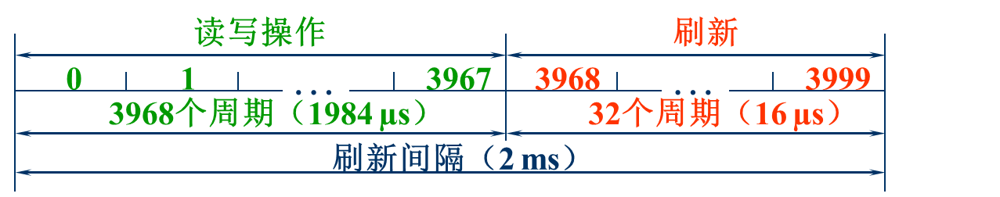
2.刷新方式（续）
刷新具有1024个记忆单元（32×32）的存储芯片：
  按行进行，每刷新一行占用一个存取周期；
  共需32个周期以完成全部记忆单元的刷新；
  假设存取周期为500ns（0.5us）：
    在0～3967个周期内进行读写操作或保持；
    在3968～3999这最后32个周期集中安排刷新操作。
图5-9 集中刷新方式示意图

Slide 39
2.刷新方式（续）
优点:
  读写操作时不受刷新工作的影响；
  系统的存取速度比较高。
缺点:
  在集中刷新期间必须停止读写：“死区”;
  存储容量越大，死区就越长。

Slide 40
2.刷新方式（续）
⑵分散刷新方式
  把刷新操作分散到每个存取周期内进行；
  系统的存取周期被分为两部分：
    前一部分时间进行读写操作或保持；
    后一部分时间进行刷新操作。
  在一个系统存取周期内刷新存储矩阵中的一行；
  系统存取周期增加，如存取周期为0.5us，则系统为1us；
  整个存储芯片刷新一遍需要32us。
周期0
周期1
周期31
刷新
刷新
…
刷新
读写
读写
读写
刷新间隔（32 µs）
图5-10 分散刷新方式示意图

Slide 41
2.刷新方式（续）
优点：
  没有死区
缺点：
  加长了系统的存取周期，降低了整机的速度；
  刷新过于频繁（本例中每32us就重复刷新一遍）：
    没有充分利用所允许的最大刷新间隔（2ms）。

Slide 42
2.刷新方式（续）
⑶异步刷新方式
  刷新操作平均分配到整个最大刷新间隔时间内进行；
  相邻两行的刷新间隔=最大刷新间隔时间÷行数；
  对于32×32矩阵，在2ms内需要将32行刷新一遍：
    相邻两行的刷新时间间隔=2ms÷32=62.5us；
    每隔62.5us安排一个刷新周期。
  在刷新时封锁读写。
读写
刷新
读写
刷新
…
刷新
读写
62µs
0.5µs
62.5µs
62.5µs
刷新间隔（2 ms）
图5-11 异步刷新方式示意图

Slide 43
2.刷新方式（续）
异步刷新也有死区，但比集中方式小得多：
  集中式：16us；
  异步式：0.5us。
避免使CPU连续等待过长的时间；
减少了刷新次数，是比较实用的一种刷新方式。

Slide 44
DRAM的刷新要注意的问题
刷新控制：解决刷新和CPU访问之间的矛盾。
  刷新请求和访存请求同时发生时，优先进行刷新操作；
  刷新对CPU是透明的；
  每一行中各记忆单元同时被刷新：刷新仅需要行地址；
  刷新操作类似于读出操作，但不需要信息输出；
  刷新时不需要加片选信号，所有芯片同时被刷新；
  考虑刷新问题时，从单个芯片的存储容量着手。

Slide 45
5.3.3 RAM芯片分析
1.RAM芯片
  通过地址线、数据线和控制线与外部连接。
  地址线：
    单向输入，其数目与芯片容量有关。
    容量为1024×4，地址线10根；容量为64K×1，地址线16根。
  数据线：
    双向的，既可输入，也可输出，其数目与数据位数有关；
    1024×4的芯片，数据线4根；64K×1的芯片，数据线1根。
  控制线：读写控制线和片选线
    读写控制线：控制芯片是进行读操作还是写操作的；
    片选线：决定该芯片是否被选中。

Slide 46
1.RAM芯片（续）
DRAM芯片：
  集成度高，容量大；
  地址线分成相等的两部分，分两次从相同引脚送入；
  两次输入的地址分别称为行地址和列地址；
    行地址由行地址选通信号 送入存储芯片；
    列地址由列地址选通信号 送入存储芯片。
  采用地址复用技术：
    每增加一条地址线，增加两位地址，即增加4倍的容量。

Slide 47
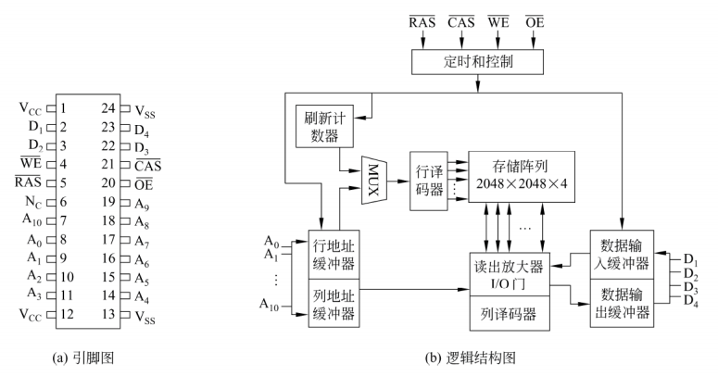
例：4M*4 位 DRAM 芯片

Slide 48
2.地址译码方式
⑴单译码方式
  又称字选法，所对应的存储器是字结构的；
  容量为M个字的存储器（M个字，每字b位）：
    排列成M行×b列的矩阵，矩阵的每一行对应一个字；
    有一条公用的选择线wi，称为字线。
  地址译码器集中在水平方向：
    K位地址线可译码变成2^{K}条字线，M=2^{K}。
  字线选中某个字长为b位的存储单元：
    经过b根位线可读出或写入b位存储信息。

Slide 49
字结构、单译码方式RAM
图中有32×8=256个记忆单元，排列成32个字，每个字长8位。
有5条地址线，经过译码产生32条字线w0～w31。
某一字线被选中时，同一行中的各位b0～b7就都被选中，由读写电路对各位实施读出或写入操作。
图5-12 字结构、单译码方式RAM

Slide 50
字结构、单译码方式RAM
优点:
  结构简单;
缺点:
  使用的外围电路多，成本昂贵;
  字数>>位数时，形成纵向很长而横向很窄的结构;
  只适用于容量不大的存储器。

Slide 51
2.地址译码方式（续）
⑵双译码方式
  通常把K位地址线分成接近相等的两段:
    一段用于水平方向作X地址线，供X地址译码器译码
    一段用于垂直方向作Y地址线，供Y地址译码器译码。
  X和Y两个方向的选择线交叉选择相应的存储单元；
  对应的存储芯片结构可以是位结构或字段结构。
    位结构：容量为M×1，M个记忆单元排列成矩阵（方阵）。

Slide 52
位结构、双译码方式RAM
图5-13是4096×1，排列成64×64的矩阵。
地址码共12位，X方向和Y方向各6位。
若要组成一个M字×b位的存储器，就需要把b片M×1的存储芯片并列连接起来，即在Z方向上重叠b个芯片
图5-13 位结构、双译码方式RAM

Slide 53
3.RAM的读写时序
⑴SRAM读写时序
  读周期：进行两次连续读操作的最小间隔时间。
  在此期间，地址输入信息不允许改变；
  片选信号 在地址有效之后变为有效；
  写允许信号 在读周期中保持高电平。
图5-14(a) 静态RAM的读时序
图5-14(b) 静态RAM的写时序

Slide 54
3.RAM的读写时序（续）
⑵DRAM读写时序
图5-15 动态RAM的读写时序图

Slide 55
*5.3.4 半导体只读存储器（ROM）
1.ROM的类型
⑴掩膜式ROM（MROM）
  它的内容是由半导体制造厂按用户提出的要求在芯片的生产过程中直接写入的，写入之后任何人都无法改变其内容。
  优点：可靠性高，集成度高，批量之后价格便宜。
  缺点：用户对制造厂的依赖性过大，灵活性差。

Slide 56
*1.ROM的类型（续）
⑵一次可编程ROM（PROM）
  PROM允许用户利用专门的设备（编程器）写入自己的程序，但一旦写入后，其内容将无法改变。
  PROM产品出厂时，所有记忆单元均制成“0”（或制成“1”），用户根据需要可自行将其中某些记忆单元改为“1”（或改为“0”）。
  双极型PROM有两种结构，一种是熔丝烧断型，另一种是PN结击穿型，由于它们的写入都是不可逆的，所以只能进行一次性写入。

Slide 57
*1.ROM的类型（续）
⑶可擦除可编程ROM（EPROM）
  EPROM不仅可以由用户利用编程器写入信息，而且可以对其内容进行多次改写。
  EPROM出厂时，存储内容为全“1”，用户可以根据需要将其中某些记忆单元改为“0”。当需要更新存储内容时可以将原存储内容擦除（恢复全“1”），以便再写入新的内容。
  EPROM又可分为两种：紫外线擦除（UVEPROM）和电擦除（EEPROM）。

Slide 58
*1.ROM的类型（续）
UVEPROM采用紫外线擦除
  只能对整个芯片擦除，而不能对芯片中个别需要改写的存储单元单独擦除。
EEPROM采用电气方法擦除
  在联机条件下既可以用字擦除方式，也可以用数据块擦除方式。
  以字擦除方式操作时，能够只擦除被选中的那个存储单元的内容；以数据块擦除方式操作时，可擦除数据块内所有单元的内容。

Slide 59
*1.ROM的类型（续）
⑷闪速存储器
  既可在不加电的情况下长期保存信息，又能在线进行快速擦除与重写，兼备了EEPROM和RAM的优点。
  闪存有NOR型和NAND型两种：
    NOR Flash需要很长的时间进行擦写，允许随机存取存储器上的任何区域，读取数据的方式与从RAM读取数据很相近。
    NAND Flash具有较快的擦写时间，但必须以区块为单位进行读取。

Slide 60
*2.ROM芯片
ROM中使用最多的是可擦除可编程ROM（EPROM）。各种EPROM芯片的外引脚主要有：
  地址线
  数据线
  片选线
  功率下降与编程输入线
  电源线等

Slide 61
*5.3.5 半导体存储器的封装
1.DIP存储芯片
  过去，一般存储芯片都是双列直插封装的，简称DIP。
  DIP芯片的容量一般不可能很大，如64K×1或256K×1的芯片，表示每个芯片具有64K或256K个记忆单元，若要存储256K字节的信息，则需要8个256K×1的芯片（非奇偶校验）或9个这样的芯片（奇偶校验）。

Slide 62
*2.内存条
内存条实际上是一条焊有多片存储芯片的印刷电路板，插在主板内存插槽中。
SIMM有30线和72线两种。
  30线的SIMM数据线的宽度只有8位（部分另加有1位校验位），需要用四条SIMM组成一组，来构成具有某种容量和32位数据宽度的主存储器。
  72线的SIMM，数据线的宽度有32位（非奇偶校验）或36位（奇偶校验），每一个就可以构成具有某种容量和32位数据宽度的主存储器。

Slide 63
*2.内存条（续）
DIMM也有两种类型：
  标准的DIMM和DDR DIMM。标准的DIMM每面84线，双面共有84×2=168线，故而常称为168线内存条。
  DDR DIMM每面92线，双面共有184线。所有DIMM的数据线宽度都是64位（非奇偶校验）或72位（奇偶校验），所以在Pentium机中，只需一个DIMM就可构成具有某种容量和64位数据宽度的主存储器。
RIMM也是双面的，目前只有一种RIMM，它有184线。一个通道通常有3个RIMM插槽，所有RIMM插槽必须全部插满，如有空余则要用专用的Rambus终结器填满。

Slide 64
5.4主存储器的连接与控制
存储芯片的容量有限：
  主存储器往往要由一定数量的芯片构成；
  还需要与CPU连接，在CPU的控制下完成读写操作。

Slide 65
5.4.1 主存容量的扩展
要组成一个主存：
  选片问题；
  如何把芯片连接起来？
根据存储器和芯片容量，计算芯片数，即
  总片数＝
多片组合方法
  位扩展法；
  字扩展法；
  字和位同时扩展法。

Slide 66
1.位扩展
在位数方向扩展（加大字长）：
  芯片的字数和存储器的字数是一致的。
位扩展的连接方式：
  将各芯片的地址线、片选线和读写线相应地并联；
  将各芯片的数据线单独列出；
  如用64K×1的SRAM芯片组成64K×8的存储器：
    所需芯片数为： =8片；
  CPU16根地址线（2¹⁶=64K）、8根数据线连接存储器：
    存储芯片仅有16根地址线、1根数据线；
    地址和控制信号同时传给8个芯片，选中每个芯片同一单元；
    相应单元的内容被同时读或写。

Slide 67
位扩展连接举例
图5-16 位扩展连接举例

Slide 68
2.字扩展
字扩展：仅在字数方向扩展，而位数不变。
字扩展连接方式：
  将芯片的地址线、数据线、读写线并联；
  由片选信号来区分各个芯片；
  如用16K×8的SRAM组成64K×8的存储器：
    所需芯片数为： =4片
  CPU提供16根地址线、8根数据线与存储器相连；
  存储芯片仅有14根地址线、8根数据线。

Slide 69
2.字扩展（续）
  四芯片地址线A13～A0、数据线D7～D0及读写信号并联；
  A15、A14经译码产生四个片选信号，选中四个芯片之一。
图5-17 字扩展连接举例

Slide 70
2.字扩展（续）
在同一时间内4个芯片中只能有一个芯片被选中：
  A₁₅A₁₄=00，选中第一片，A₁₅A₁₄=01，选中第二片；
  4个芯片的地址分配如下：
  第一片 最低地址0000000000000000B 0000H，
  最高地址0011111111111111B 3FFFH
  第二片 最低地址0100000000000000B 4000H，
  最高地址0111111111111111B 7FFFH
  第三片 最低地址1000000000000000B 8000H，
  最高地址1011111111111111B BFFFH
  第四片 最低地址1100000000000000B C000H，
  最高地址1111111111111111B FFFFH

Slide 71
3.字和位同时扩展
当构成一个容量较大的存储器时:
  需要在字数方向和位数方向上同时扩展;
  是前两种扩展的组合。
  例：16K*4的芯片构成64K*8的存储器

Slide 72
字和位同时扩展连接举例
64K*8/(16K*4)=8片
地址线14根，寻址范围16K；数据线8根，字长8位；存储容量：64K*8
在位（字长）方向上扩展需2片一组；在字（容量）方向上扩展需4组。
片选信号2位，译码后选择4组中的一组
图5-18 字和位同时扩展连接举例

Slide 73
5.4.2 存储芯片的地址分配和片选
CPU对存储单元的访问：
  首先要选择存储芯片，即进行片选；
    片选信号大多是通过高位地址译码后产生。
  依地址码选择存储单元进行数据存取，称为字选。
    由CPU送出的N条低位地址线完成，N由片内存储容量2^{N}决定
    直接接到所有存储芯片的地址输入端。
片选信号的译码方法：
  线选法；
  全译码法；
  部分译码法。

Slide 74
1.线选法
用高位地址线直接分别接至各芯片片选端：
  当某地址线信息为“0”时，选中与之对应的存储芯片；
  寻址时只有一位有效，每次只选中一个芯片（组）；
  优点：不需要地址译码器，线路简单；
  缺点：
    适用于连接存储芯片较少的场合；
    把地址空间分成了相互隔离的区域，给编程带来一定困难。

Slide 75
2.全译码法
除片内寻址外的全部高位地址线输入地址译码器
  片选信号：译码器的输出；
  优点：
    每片（或组）芯片的地址范围唯一确定且连续；
    便于扩展，不会产生地址重叠的存储区。
  缺点：对译码电路要求较高。

Slide 76
3.部分译码
用高位地址的一部分来译码产生片选信号；
如用4片2K×8的存储芯片组成8K×8存储器：
  需要4个片选信号，用两位地址线来译码产生；
  寻址8K×8存储器时未用到高位地址A₁₉～A₁₃：
    只要A₁₂=A₁₁=0，而无论A₁₉～A₁₃取何值，均选中第一片；
    只要A₁₂=0，A₁₁=1，而无论A₁₉～A₁₃取何值，均选中第二片
    ……；
    8K RAM中的任一个存储单元，都对应有2⁽²⁰⁻¹³⁾=2⁷个地址；
    这种一个存储单元出现多个地址的现象称地址重叠。

Slide 77
5.4.3 主存储器和CPU的连接
1.主存和CPU之间的硬连接
  主存与CPU之间的连线：
    地址总线（AB）；
    数据总线（DB）；
    控制总线（CB）。
  主存和CPU之间的接口：
    地址寄存器MAR：接受PC的指令地址或运算器的操作数地址
    数据寄存器MDR：向主存读写数据的缓冲部件。

Slide 78
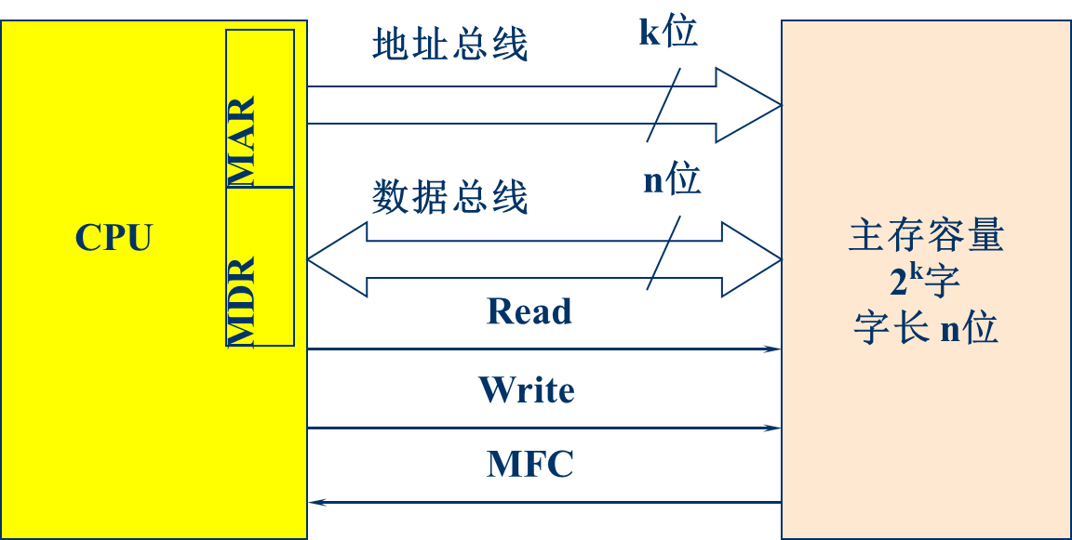
主存和CPU的硬连接
图5-20 主存和CPU的连接
  CPU对主存进行读写操作时：首先CPU在地址总线上给出地址信号，然后发出相应的读或写命令，并在数据总线上交换信息。

Slide 79
2. 基本操作-读操作
从CPU送来地址所指定单元取出信息，送CPU：
  地址→MAR→AB CPU将地址信号送至地址总线；
  Read CPU发读命令；
  Wait for MFC 等待存储器工作完成信号；
  M(MAR)→DB→MDR 读出信息经数据总线送至CPU。

Slide 80
2. 基本操作-写操作
将要写入的信息存入CPU所指定的存储单元：
  地址→MAR→AB CPU将地址信号送至地址总线；
  数据→MDR→DB CPU将要写入的数据送至数据总线
  Write CPU发写命令；
  Wait for MFC 等待存储器工作完成信号。

Slide 81
5.4.4 主存的校验
计算机在运行过程中，主存与CPU频繁交换数据
差错校验电路：检测和校正存储过程中的错误：
  通常采用奇校验；
  每个存储单元存储9位信息：8位数据，1位校验位；
  写入数据：对一个字节的数据计算校验位，写9位；
  读出数据：同时读出9位。若读出数据出错：
    向CPU发出不可屏蔽中断，系统停机并显示出错信息。

Slide 82
2.错误检验与校正（ECC）
检测错误和改正错误：
  用一组附加数据位存储一个特殊码：“校验和”；
  对于每个二进制字都有相应的ECC码；
  读数据时，将取到的实际数据和它的ECC码快速比较：
    匹配：实际数据被传给CPU；
    不匹配：
      鉴别出错的一位（或几位）鉴别，改正错误；
      再将数据传给CPU。

Slide 83
课堂练习
现有如下存储芯片：2K×1的ROM、4K×1的RAM、8K×1的ROM。若用它们组成容量为16K×8的存储器，前4K为ROM，后12K为RAM，CPU的地址总线16位。
  各种存储芯片分别用多少片？
  正确选用译码器及门电路，画出相应的逻辑结构图。
  指出有无地址重叠现象。

Slide 84
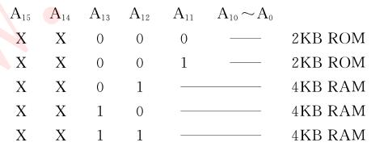
解答
需要用2K×1的ROM芯片16片，4K×1的RAM芯片24片。不能使用8K×1的ROM芯片，因为它大于ROM应有的空间。
各存储芯片的地址分配如下：

Slide 85
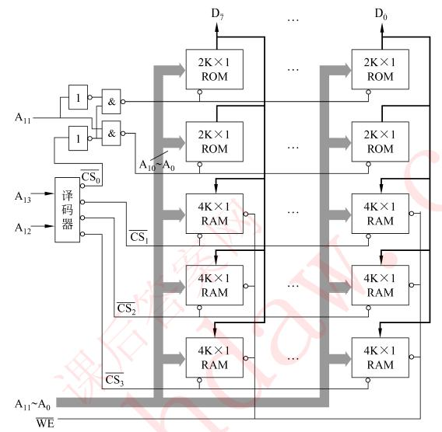
解答
有地址重叠现象。因为地址线A15、A14没有参加译码

Slide 86
课堂练习
用容量为16k*1的DRAM芯片构成64KB的存储器:
  画出该存储器的结构框图;
  设存储器的读／写周期均为0.5μs ，CPU 在 1μs 内至少要访存一次,试问采用哪种刷新方式比较合理? 相邻两行之间的刷新间隔是多少? 对全部存储单元刷新一遍所需的实际刷新时间是多少?

Slide 87
*5.4.5 PC系列微机的存储器接口
1. 8位存储器接口
  如果数据总线为8位，而主存按字节编址；
  总线周期：占用4个CPU时钟周期，称为T1～T4；
  总线周期就等于存取周期，一个总线周期可读写8位。

Slide 88
2. 16位存储器接口
在一个总线周期内最多可读写两个字节：
  用低8位数据总线传送偶地址单元的数据；
  用高8位数据总线传送奇地址单元的数据；
  如果读写的是非规则字，则需要安排两个总线周期。
可以将存储器分为两个存储体：
  一个存储体地址均为偶数，与低8位数据总线相连；
  另一个存储体地址均为奇数，与高8位数据总线相连。

Slide 89
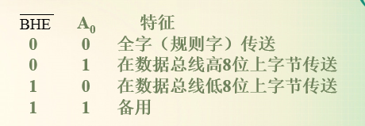
8086的存储器组织
8086和主存之间可以传送一个字节（8位）数据，也可以传送一个字（16位）数据；
8086微处理器的地址线A19～A1同时送至两个存储体;
（高位存储体）和最低位地址线A0用来选择一个或两个存储体进行数据传送。
图5-21 8086的存储器组织

Slide 90
3. 32位和64存储器接口
80386/80486保持与8086等微处理器兼容需求：
  要求满足单字节、双字节和四字节等不同访问；
  80386/80486设4个引脚 ～ ，控制不同数据访问
  64位存储器系统由8个存储体组成： ～ 。

Slide 91
*5.5 提高主存读写速度的技术
主存技术一直在不断地发展：提高主存速度
  FPM DRAM；
  EDO DRAM；
  SDRAM；
  DDR SDRAM；
  RDRAM。

Slide 92
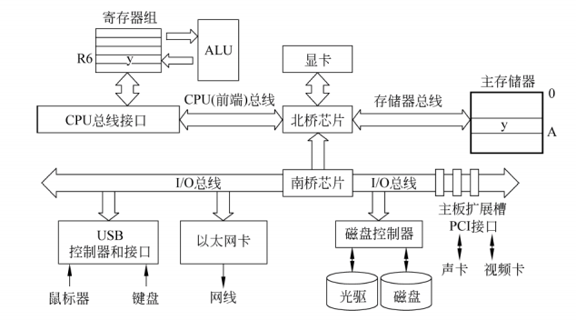
5.5.1 主存与CPU速度的匹配
主存总线与CPU总线速度相等时性能最优；
通常主存的速度落后于CPU的速度。

Slide 93
*5.5.2 FPM DRAM
传统DRAM通过分页技术进行访问：
  存取数据时分别输入一个行地址和一个列地址；
FPM DRAM通过保持行地址不变而只改变列地址
  对给定行的所有数据进行更快的访问；
FPM DRAM支持突发模式访问：
  建立行和列地址之后，可以访问后面3个相邻的地址；
  一个标准DRAM的典型突发模式访问表示为x-y-y-y：
    x是第一次访问的时间（延迟加上周期数）；
    y表示后面每个连续访问所需的周期数；
    标准的FPM DRAM可获得5-3-3-3的突发模式周期。

Slide 94
*5.5.3 EDO DRAM
EDO DRAM在 FPM DRAM基础上加以改进：
  传统的DRAM和FPM DRAM在存取每一数据时：
    输入行地址和列地址后必须等待电路稳定，才能读写数据；
    下一个地址必须等待这次读写周期完成才能输出。
  而EDO输出数据在整个CAS周期都有效：
    可以在输出一个数据的过程中准备下一个数据的输出；
    节省了重选地址的时间，提高了读写速度；
  EDO DRAM 可获得5-2-2-2的突发模式周期：
    比FPM DRAM快22%。

Slide 95
*5.5.4 SDRAM
SDRAM是一种与主存总线运行同步的DRAM：
  将CPU和RAM使用相同时钟，以相同速度同步工作；
  取消了主存等待时间，减少了数据传送的延迟时间；
  SDRAM突发模式可达到5-1-1-1：
    进行4个主存传输，仅需8个周期，比EDO快将近20%。
  SDRAM内含两个交错的存储矩阵：
    允许两个主存页面同时打开；
    CPU从一个存储矩阵访问数据时，另一个已准备好数据。

Slide 96
*5.5.5 DDR SDRAM
DDR SDRAM：
  在时钟脉冲的上升和下降沿都能读出数据；
  不需要提高时钟频率就能加倍提高SDRAM的速度。
DDR发展：
频率 （MHz） | 200 | 266 | 333 | 400 | 533 | 666 | 800 | 1066 | 1333 | 1600 | 1866 | 2133 | 2666 | 3200 | 4266
DDR | √ | √ | √ | √
DDR2 |  |  |  | √ | √ | √ | √ | √
DDR3 |  |  |  |  |  |  | √ | √ | √ | √ | √ | √
DDR4 |  |  |  |  |  |  |  |  |  | √ | √ | √ | √ | √ | √

Slide 97
*5.5.7 Rambus DRAM
Rambus DRAM是继SDRAM之后的新型高速动态随机存储器。
  使用FPM/EDO或SDRAM的传统主存系统称为宽通道系统，主存通道和处理器的数据总线一样宽。
  RDRAM是一种窄通道系统，一次只传输16位数据（加上2个可选的校验位），速度快得多。
  目前，RDRAM的容量一般为64Mb/72Mb或128Mb/144Mb，组织结构为4M或8M×16位、4M或8M×18位。

Slide 98
*5.5.7 Rambus DRAM（续）
Rambus DRAM引入了RISC（精简指令集）的技术，依靠其极高的工作频率，通过减少每个周期的数据量来简化操作。
  RDRAM的时钟频率可达到400MHz，由于采用双沿传输，使原有的400MHz变为800MHz。
  Rambus结构的带宽视Rambus通路的个数而定，若是单通路，800MHz的RDRAM带宽为800MHz×16位÷8=1.6GB/s，若是两个通路，则可提升为3.2GB/s，若是4个通路的话，将达到6.4GB/s。而PC-133的带宽为133 MHz×64位÷8=1.06GB/s，PC-266则为2.12GB/s。

Slide 99
*5.5.7 Rambus DRAM （续）
RDRAM总线是时钟信号需依次流过每个RIMM槽，然后再通过每个RIMM槽返回。因此，任何不含RDRAM芯片的RIMM插槽必须填入一个连接模块（Rambus终结器）以保证路径是完整的。
Rambus行地址与列地址的寻址总线是各自分离的独立总线，这就意味着行与列的选址几乎在同一时间内进行，从而进一步提高了工作效率。
由RDRAM构成的系统存储器已经开始应用于现代微机之中，并可能成为服务器及其他高性能计算机的主流存储器系统。

Slide 100
5.6 多体交叉存储技术
主存的存取速度已成为计算机系统的瓶颈
  通过寻找高速元件来提高访问速度；
  采用多个存储器并行工作；
  用交叉访问技术来提高存储器的访问速度。

Slide 101
5.6.1 并行访问存储器
在高速的计算机中，普遍采用并行主存系统
  在一个存取周期内可以并行读出多个字。
共有地址寄存器和译码电路，按同一地址访问：
  CPU送出地址A，n个存储器的所有A单元同时被选中；
  假设每个存储器的字长为w位，则同时访问n×w位；
  称为单体多字系统。

Slide 102
单体多字并行存储系统
图5-25 单体多字并行存储系统

Slide 103
5.6.2 交叉访问存储器
多个容量相同的存储模块（存储体）：
  具有各自独立的地址寄存器、读写电路和数据寄存器
  各个存储体能并行工作，又能交叉工作；
  交叉方式：
    地址寄存器的低位部分选择不同的存储体；
    地址寄存器的高位部分指向存储体内的字。

Slide 104
多体交叉访问存储器
以由4个分体组成的多体交叉存储器为例说明常用的编址方式。
地址的高位部分是块内地址；地位部分是模块号
连续的地址分布在不同的模块中，当访问连续地址时，可以分别访问不同的存储体，从而提高访问速度。
图5-26 多体交叉访问存储器

Slide 105
模4交叉编址
模块号
地址编址序列
地址的最低两位
M₀
0，4，8，12，…，4i+0
00
M₁
1，5，9，13，…，4i+1
01
M₂
2，6，10，14，…，4i+2
10
M₃
3，7，11，15，…，4i+3
11

Slide 106
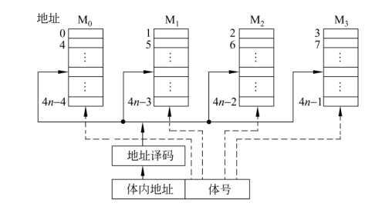
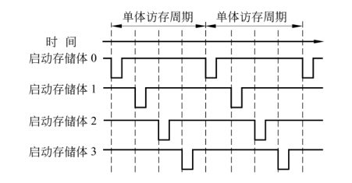
轮流启动
轮流启动：
  按每隔1/m个存储周期轮流启动各模块进行读写。
  则每隔 1/m个存储周期就可读出或写入一个数据,存取速度提高 m倍。

Slide 107
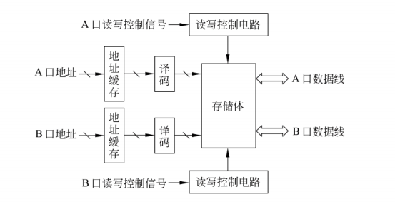
5.6.3 双端口存储器
双口存储器在一个存储器中提供两组独立的读写控制电路和两个读写端口,因而可以同时提供两个数据的并行读写,是一种空间并行技术。
  地址不能冲突

Slide 108
5.7 高速缓冲存储器
主存速度的提高始终跟不上CPU的发展。
  CPU的速度平均每年提高60%；
  组成主存的DRAM的速度平均每年只改进7%；
  SRAM速度则接近甚至等于CPU的速度。

Slide 109
1.程序的局部性原理
程序的局部性两个方面：
  时间局部性：
    如果一个存储单元被访问，可能该单元会很快被再次访问。
  空间局部性：
    如果一个存储单元被访问，则邻近单元也可能很快被访问；
    向量、数组、树、表等。
高速缓冲技术利用程序的局部性原理
  CPU的访存操作大多数针对Cache进行；
  程序的执行速度大大提高。

Slide 110
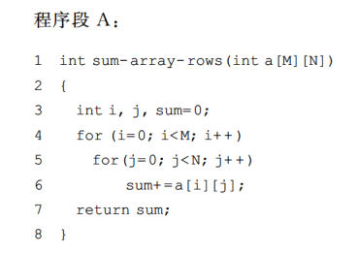
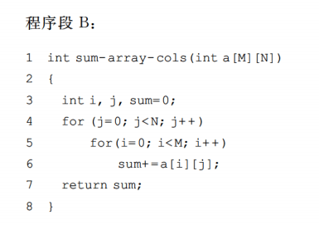
例
假定数组元素按行优先方式存放在主存,则以下两段伪代码程序A和B中,(1)对于数组a的访问,哪一个空间局部性更好?哪一个时间局部性更好?(2)变量 sum的空间局部性和时间局部性各如何?(3)对于指令访问来说,for 循环体的空间局部性和时间局部性如何?

Slide 111
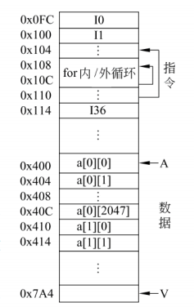
解答
a的访问：
  A的空间局部性好；
  A和B的时间局部性都差；
变量Sum:
  单个变量无空间局部性；
  A和B的时间局部性相同；
for循环体：
  A和B的时间和空间局部性都好

Slide 112
2.Cache的基本结构
Cache和主存都被分成若干个大小相等的块：
  每块由若干字节组成；
  Cache中的块数要远少于主存中的块数；
  Cache中保存主存中最急需执行的若干块的副本；
  判断命中的方法：
    用主存地址的块号字段访问Cache标记，比较标记：
      若相等，访问Cache有效，称Cache命中；
      若不相等，访问Cache无效，称Cache不命中或失效。

Slide 113
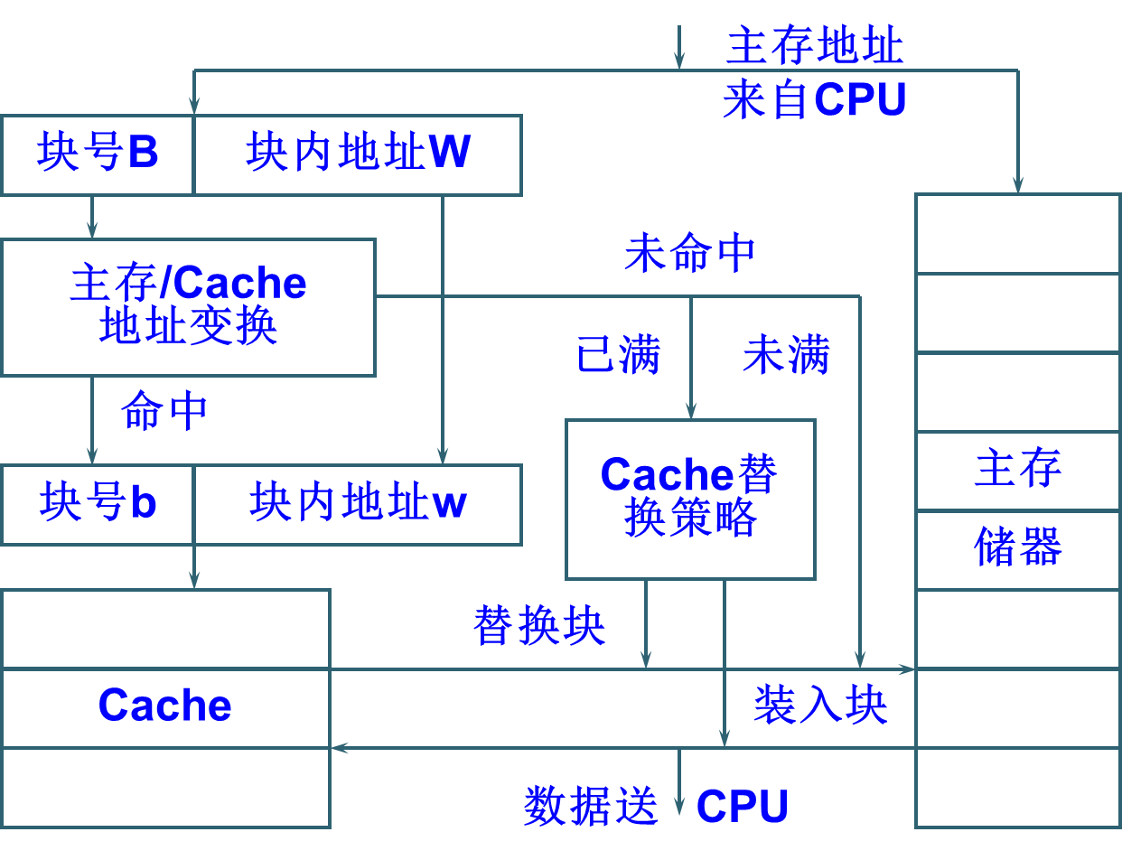
Cache的基本结构
图5-28 Cache的基本结构

Slide 114
5.7.2 Cache的读写操作
1.Cache的读操作
  如果Cache命中：
    直接对Cache读操作，与主存无关；
  如果Cache不命中：
    则仍需访问主存，并把该块信息一次从主存调入Cache内。
  若此时Cache已满：
    根据某种替换算法，用这个块替换掉Cache中原来某块。

Slide 115
5.7.2 Cache的读写操作
2. Cache的写操作：
  Cache中保存的是主存的部分副本：一致性问题。
  如果Cache写命中：
    遇到Cache与主存中的内容不一致的问题；
    两种处理方法：写直达法和写回法。
  如果写Cache不命中：
    就直接把信息写入主存；
    两种处理方法：不按写分配法和按写分配法。

Slide 116
例：
假定处理器时钟周期为 2ns，某程序由1000条指令组成，每条指令执行一次，其中的4条指令在取指令时没有在 cache中找到，其余指令都能在 cache 中取到。在执行指令过程中，该程序需要 3000次主存数据访问，其中，6次没有在 cache 中找到。试问:
  (1)执行该程序得到的 cache 命中率是多少?
  (2)若cache 中存取一个信息的时间为1个时钟周期，缺失损失为4个时钟周期，则CPU 在 cache-主存层次的平均访问时间为多少?

Slide 117
解答
(1)执行该程序时的总访问次数为1000+3000=4000,未命中次数为4+6=10,故cache命中率为：
  (4000-10)/4000=99.75%
(2)cache-主存层次的平均访问时间为：
  1+(1-99.75%)*4=1.01个时钟周期；
  即：1.01*2ns=2.02ns,与 cache 的访问时间相近

Slide 118
5.7.3 地址映象
1.全相联映像
  主存中任何一个块可以装入到Cache中任何一个块；
  优点：
    映像方式比较灵活；
    Cache的块冲突概率最低、空间利用率最高；
  缺点：
    地址变换速度慢，成本高，实现比较困难。

Slide 119
全相联映像
主存和CACHE中的块大小相同；
主存中任何一块都可以放到CACHE中的任何一块；
CPU访问时判断数据是否在CACHA中的时间比较长，需要进行8次比较才能确定所需的块是否在CACHE中；
CACHE的利用灵活，只要CACHE有空闲，就可以把需要的块调入到CACHE的空闲块中。
图5-29(a) 全相联映像

Slide 120
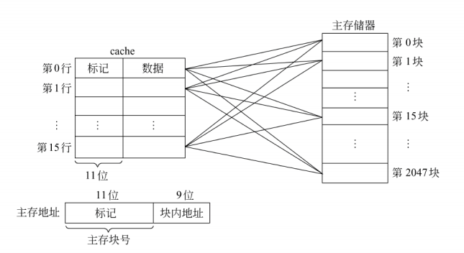
主存地址划分以及主存块和cache行的对应关系

Slide 121
2.直接映像
主存中的一个块只能放置到Cache中唯一位置：
  若已有内容：块冲突，原来的块无条件替换出去；
  优点：
    最简单的地址映象方式，成本低，易实现；
    地址变换速度快，不涉及替换算法问题。
  缺点：
    不够灵活，Cache的块冲突概率最高、空间利用率最低。

Slide 122
直接映像
主存和CACHE块大小相同；
主存中任何一块都只能放到CACHE中的指定的块中；
CPU访问时判断数据是否在CACHA中的时间很短，只需要进行1次比较就能确定所需的数据块是否在CACHE中；
CACHE的利用不灵活，有时即使CACHE有空，也不能把需要的块调入到CACHE中。
图5-29(b) 直接映像

Slide 123
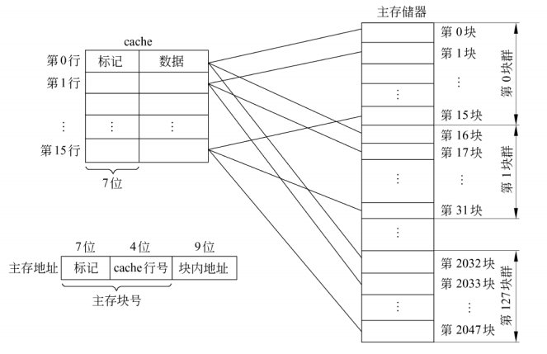
主存地址划分以及主存块和cache行的对应关系

Slide 124
3.组相联映像
将主存空间按Cache大小等分成区；
将Cache和主存每一区都等分成大小相同的组；
主存和Cache各区某组直接映像：
  组间采取直接映像，而组内采取全相联映像；
是全相联映像和直接映像的折衷方案；
优点和缺点介于全相联和直接映像方式之间。

Slide 125
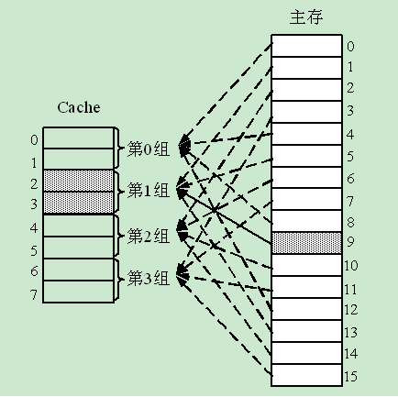
组相联映像
主存和CACHE块大小相同
主存中任何一组的块都只能放到CACHE中的指定的组中；但是可以放到组中的任何一块。
CPU访问时判断数据是否在CACHE中的时间较短，需要进行2次比较确定所需的块是否在CACHE中；
CACHE的利用较灵活，有时即使CACHE有空闲，也不能把需要的块调入到CACHE中。
图5-29(c) 组相联映像

Slide 126
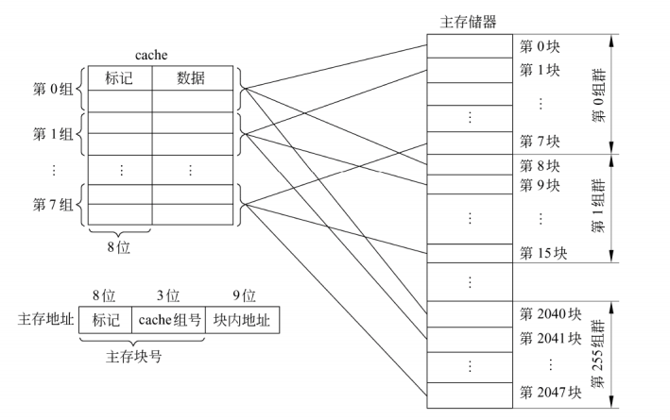
主存地址划分以及主存块和cache行的对应关系

Slide 127
例
设某机主存容量为4MB，按字节编址，Cache容量为16KB，每块包含8个字，每字32位，设计一个四路组相联映像（即Cache每组内共有四个块）的Cache组织，要求：
  画出主存地址字段中各段的位数。
  设Cache的初态为空，CPU依次从主存第0、1、2、...、99号单元读出100个字（主存一次读出一个字），并重复按此次序读8次，问命中率是多少？
  若Cache的速度是主存的6倍，试问有Cache和无Cache相比，速度提高多少倍？

Slide 128
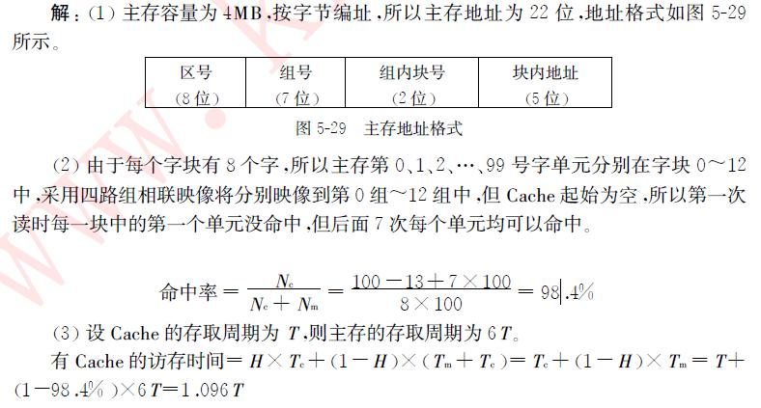
解答
无Cache 的访存时间为6T，所以速度提高倍数＝6T/1.096T＝5.47倍。

Slide 129
5.7.4 替换算法
1.随机算法
  不管Cache块过去、现在及将来的使用情况；
  根据一个随机数，选择一块替换掉。
2.先进先出（FIFO）算法
  需要更新时，将最先进入Cache的块作为被替换的块；
  优点：容易实现，而且系统开销小；
  缺点：
    可能会把一些需要经常使用的块替换掉；
    如循环程序。

Slide 130
3.近期最少使用（LRU）算法
把CPU近期最少使用的块作为被替换的块。
  随时记录Cache中各块的使用情况；
  确定哪个块是近期最少使用的块。
  LRU算法实现起来比较复杂，系统开销较大。
    如何实现？

Slide 131
5.8 虚拟存储器
由主存储器和联机工作的辅助存储器共同组成；
在硬件和系统软件的共同管理下工作；
应用程序员可把它们看作是一个单一的存储器。

Slide 132
5.8.1 虚拟存储器的基本概念
将主存或辅存的地址空间统一编址：
  在这个大空间里，用户可以自由编程：
  不必考虑程序是否装得下及其将来在主存的实际位置
虚地址和实地址：
  虚地址或逻辑地址：用户编程的地址；
  实地址或物理地址：实际的主存单元地址；
  虚地址要比实地址大得多。

Slide 133
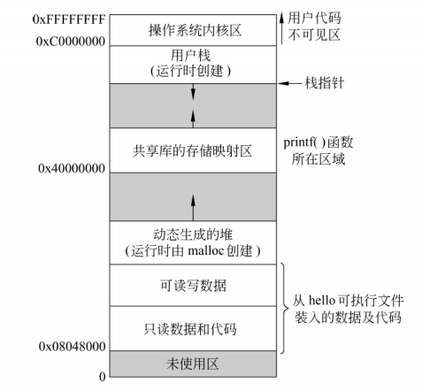
虚拟地址空间
为程序员提供了一个极大的虚拟地址空间,是主存和磁盘I/O设备的抽象。
  每个进程具有一致的虚拟地址空间,简化存储管理。
  把主存看成是磁盘存储器的一个缓存,在主存中仅保存当前活动的程序段和数据区,并根据需要在磁盘和主存之间进行信息交换,通过这种方式,使有限的主存空间得到了有效利用。
  每个进程的虚拟地址空间是私有的,因此,可以保护各自进程不被其他进程破坏

Slide 134
5.8.1 虚拟存储器的基本概念（续）
操作系统将当前运行所需要的程序和数据部分调入主存；
CPU以虚地址访问主存，辅助硬件找出虚实地址关系：
  已在主存：地址变换，CPU直接访问主存的实际单元；
  不在主存：把包含这个字的一页或程序段调入主存；
  主存已满：由替换算法从替换主存中的块。

Slide 135
5.8.2 页式虚拟存储器
主存和虚存空间都划分成若干个大小相等的页：
  主存的页称为实页；
  虚存的页称为虚页；
  程序虚地址分为两个字段：虚页号和页内地址。
页表：实现虚地址到实地址之间的变换
  存放在主存中的虚页号和实页号的对照表；
  记录程序的虚页调入主存时被安排在主存中的位置；
  每个用户作业一个页表；
  页表基址寄存器：存放当前运行程序的页表起始地址

Slide 136
页式虚拟存储器的地址映象
页号
主存页号
0页
0
1
1页
2
2页
3
页表
3页
用户程序
主存储器
页式虚拟存储器的地址映象

Slide 137
页式虚存的虚－实地址的变换
图5-30 页式虚存的虚－实地址的变换

Slide 138
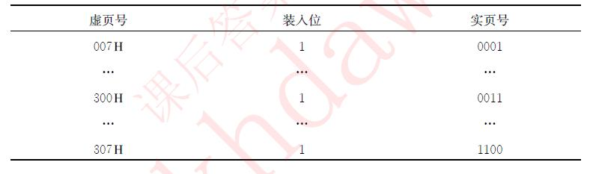
例
已知采用页式虚拟存储器， 某程序中一条指令的虚地址是：0000 011111 1110 0000。该程序的页表起始地址是0011，页面大小1K，页表中有关单元最末四位（实页号）见下表：
请指出指令地址（虚地址）变换后的主存实地址。

Slide 139
解答
页面大小1K，页内地址10位，根据页表，可以得出主存实地址为1100 111110 0000。

Slide 140
5.8.2 页式虚拟存储器（续）
页式虚拟存储器的每页长度固定：
  页表的建立和新页的调入容易实现；
  程序不可能正好是页面的整倍数：
    最后一页的零头将无法利用而造成浪费。
  页不是逻辑上独立的实体：
    程序的处理、保护和共享都比较麻烦。

Slide 141
5.8.3 段式虚拟存储器
段按照程序的逻辑结构划分：
  各个段的长度因程序而异（主程序、子程序、数据段）；
段表：把程序虚地址变换成主存实地址；
  段表每一行记录段号、装入位、段起点和段长等；
  是程序的逻辑结构段与其在主存存放位置的对照表。

Slide 142
段式虚拟存储器
0
主程序
(0段)
0
1k
8k
(02000H)
段号
段长
起址
主程序
0
1k
8k
2段
9k
(03000H)
0
1段
500
1
500
16k
16k
(04000H)
2
200
9k
1段
0
2段
3
200
30k
200
30k
段表
3段
0
3段
200
主存储器
虚拟空间

Slide 143
段式虚存的虚－实地址的变换
图5-32 段式虚存的虚－实地址的变换

Slide 144
5.8.3 段式虚拟存储器（续）
段的分界与程序的自然分界相对应；
优点：
  具有逻辑独立性；
  易于程序的编译、管理、修改和保护；
  便于多道程序共享。
缺点：
  段长不定，起点和终点不定，主存空间分配麻烦；
  容易在段间留下不能利用的零头，造成浪费。

Slide 145
5.8.4 段页式虚拟存储器
程序按逻辑结构分段，每段再划分为若干页；
主存空间也划分为若干同样大小的页；
虚存和实存之间以页为基本传送单位；
每个程序对应一个段表，每段对应一个页表；
虚地址包含段号、段内页号、页内地址3部分；
段页式存储器综合了前两种结构的优点；
经过两级查表才能完成地址转换，费时要多些。

Slide 146
段页式虚拟存储器的地址映像

Slide 147
5.8.5 快表与慢表
页表和段表都存放在内存中，需要加快查表速度
  对页表的访问也具有局部性；
  慢表：存放在主存中的页表；
  快表：最常用页表信息在小容量高速存储器中（TLB)
  快表是慢表的副本；
  快表容量很小、速度高，按内容访问。

Slide 148
问题1
主存和 cache 之间按主存块为单位传送数据时,是否主存块越大越好?
  不是。主存块大可充分利用程序访问的空间局部性特点,使得一个比较大的局部空间被一起调到 cache中,因而可以增加命中机会。但是，主存块不能太大，主要原因如下:
    ①主存块变大，使得缺失损失也变大，因为需要花费更多时间从主存读一个较大的块;
    ②主存块变大，则 cache 行数变少，因而需要替换的可能性增加，从而导致命中的可能性变小。

Slide 149
问题2
CPU要找的指令和数据都能在cache 中访问到吗?缺失的类型有哪些?
  不能。
    强制缺失：指令/数据在第一次被访问时,肯定不在cache中,因而在 cache 中访问不到。
    容量缺失：随着程序的执行,CPU所访问的地址区域会移到另外的主存块,由于 cache 容量的限制,当新的主存块调入 cache时,原来在 cache 中的主存块很可能被新的主存块替换出来。
    冲突缺失：组相联或直接映射cache中多个块同时竞争同一个位置时。冲突缺失率与关联度有关。

Slide 150
问题3
在存储器层次结构中,cache一主存和主存一辅存这两个层次有何异同点?
  答:这两个层次在以下几个方面有相同的地方:
    ①都是基于程序访问的局部性特点，把一块相邻的局部信息从慢速存储器复制到快速存储器;
    ②都必须考虑慢速存储器和快速存储器之间的映射问题;
    ③当需要在快速存储器中装入新的块而对应位置已满时,都需要考虑把哪一块从快速存储器中替换出来;
    ④当在快速存储器中找不到信息时,都要从慢速存储器装入该信息所在块到快速存储器中。

Slide 151
问题3（续）
这两个层次所处的位置和引入的目的不同,不同之处如下:
  ①位置不同。cache 最靠近 CPU,辅存最远离 CPU,CPU 可以直接访问 cache 和主存,但不能直接访问辅存,辅存和主存直接交换数据。
  ②目的不同。cache目的是为了加快 CPU 访问信息的速度；虚拟存储器机制是为了扩大系统的存储容量。
  ③交换的信息块大小不同。在 cache-主存层次,交换的信息块一般大小为8~128B;而主存一辅存层次,交换的信息块(page)一般大小为 4KB~64KB。由于虚拟页的缺失损失比 cache 缺失损失大得多,所以页太小会影响命中率,从而极大降低系统效率。
  ④缺失处理不同。在cache-主存层次,缺失处理由处理器(硬件)来实现;而在主存一辅存层次,则由操作系统(软件)来实现。
  ⑤映射方式不同。在cache一主存层次,可根据不同的情况选择使用直接,全相联或组相联方式,映射关系完全由硬件实现,使用cache行中的标志(Tag)字段来描述;而在主存一辅存层次,则都采用全相联方式,映射关系由操作系统实现,使用页表来描述映射关系。
  ⑥写策略不同。在 cache一主存层次,可以采用直写和回写两种策略;但在主存-辅存层次,则都采用回写策略。因为,如果采用直写,每次写操作都要访问磁盘,这样的开销是不能容忍的。

Slide 152
问题4
逻辑地址到物理地址的转换是由硬件实现的还是软件实现的?
  动态重定位方式下,由专门的存储器管理部件(MMU)实现逻辑地址到物理地址的转换。
  静态重定位方式下,由链接程序或加载程序实现地址转换。

Slide 153
问题5
在具有 cache 并采用动态重定位存储管理的系统中，CPU执行存储访问操作的过程是怎样的？
  (1)根据虚页号查快表,若快表中有对应页的页表项,则取出页框号形成物理地址,转(2);若快表中不存在对应页的页表项,则发生 TLB缺失,转(3)。
  (2)判命中：判断物理地址中的标记是否和cache中标记相等并且有效位是否为1,若是,则cache 命中,从 cache 取数或写数据到 cache(直写方式同时也写主存);若不是,则发生 cache缺失,转(4)。
  (3)当TLB缺失时,根据页表基址寄存器的值和虚页号找到主存中的页表项,判断有效位是否为1,若是,则说明该页在主存中,把该页的页表项装人 TLB中,并取出页框号形成物理地址,转(2);若不是,则说明该页不在主存中,发生了缺页异常。此时,需要调出操作系统中的缺页异常处理程序,实现从磁盘读入一个页面的功能。缺页处理结束后,重新执行当前指令。
  (4)当 cache缺失时,则 CPU 根据物理地址到主存读一块信息到 cache,然后再取到CPU 或 CPU 写信息到 cache。
  从上述过程来看,CPU 进行一次存储访问操作,最好的情况下(TLB 命中、cache 命中),无须访问内存;最坏的情况下(缺页),不仅要多次访问内存,还要读写磁盘数据。

Slide 154
习题1
构成 256K*8位的存储器,需多少个64K*1位的 DRAM 芯片?存储器所有单元刷新一遍需要多少次刷新操作?
  若采用异步刷新方式,每单元刷新间隔不超过 2ms,则生成的刷新信号的间隔时间是多少?若采用集中刷新方式,则存储器刷新一遍最少用多少个读写周期?
  若改用 16K*4位的 DRAM 芯片构成上述256K*8位的存储器,则存储器所有单元刷新一遍需要多少次刷新操作?

Slide 155
习题1：解答
芯片中256x256的存储阵列结构构成了64K元,构成存储器的所有芯片同时按行刷新,每个芯片有256行,所以存储器所有单元刷新一遍至少需要 256次刷新操作。
若采用异步刷新方式,则相邻两次刷新信息产生的时间间隔为 2ms/256≈ 7.8us。若采用集中刷新方式,则整个存储器刷新一遍最少用 256个读/写周期,在这个过程中,存储器不能进行读写操作。
若改用 16K*4位的DRAM芯片,则每个芯片中的存储阵列由4个128*128的位平面构成,则4个存储阵列中行号相同的那些行同时被刷新,共有128行,因而整个存储器刷新一遍只需要 128次刷新操作。

Slide 156
习题2
假定一个存储器系统支持4体交叉存取,某程序执行过程中,CPU访问的主存地址序列为 3，9，17，2，51，37，13，4，8，41，67，10，则哪些地址访问会发生体冲突?
  对于4体交叉访问的存储系统,理想情况下,每隔1/4周期可读写一个数据,假定这个时间为 t。每个存储模块内的地址分布如下。
    模块 0：0、4、8、12、16、
    模块1：1、5、9、13、17、…、37、…、41、…
    模块 2：2、6、10、14、18、…
    模块 3：3、7、11、15、19、51、…、67、…
  很显然,如果相邻4次访问中给定的访存地址出现在同一个模块内,就会发生访存冲突。
    所以17和9、37和17、13和37、8和4会发生冲突。41和13也在同一个模块内且访问间隔小于4个∆t ,但是,由于访问第8单元发生冲突而使其访问延迟3个∆t 进行,从而使得41号单元也延迟3个∆t访问,因而,其访问不会和 13 号单元的访问发生冲突

Slide 157
习题3
一个1K*8的存储芯片需要多少根地址线 、数据输入线和输出线？
一个容量为16K*32位的存储器，其地址线和数据线的总和是多少？当选用下列不同规格的存储芯片时，各需要多少片？
  １K × ４ 位 ，２K × ８ 位 ，４K × ４ 位 ，１６K × １ 位 ，４K × ８ 位 ，８K × ８ 位
现有1024*1的存储芯片，若用它组成容量为16K*8的存储器 。 试求 ：
  实现该存储器所需的芯片数量 ？
  若将这些芯片分装在若干块板上 ，每块板的容量为 ４K × ８ ，该存储器所需的地址线总位数是多少 ？ 其中几位用于选板 ？ 几位用于选片 ？ 几位用作片内地址 ？

Slide 158
作业3
主题报告
  存储技术的新进展

